Slide 1

عرض عملي:
كرة
سطح أملس
 ماذا تلاحظين؟
 من المسؤول عن تغير سرعة الكرة أو اتجاهها؟
 التغير في السرعة المتجهة لجسم ما خلال فترة زمنية معينة يعرف ب ؟

Slide 2
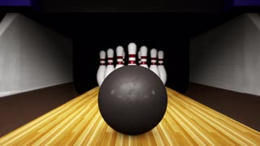
إذاً درسنا اليوم عن :
التسارع
إعداد/ الأستاذة زينب السعيدية

Slide 3


لندرس ملف التسارع الجزء الأول:
البطاقة الشخصية للتسارع
تقرير 2
ملف التسارع ج1
تقرير 3
تقرير 1
تدريبات

Slide 4
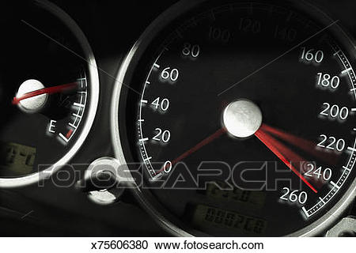
البطاقة الشخصية للتسارع
مقدار التغير في السرعة المتجهة لجسم ما خلال فترة زمنية معينة | المفهوم
زيادة في مقدار سرعة الجسم. - انخفاض في مقدار سرعة الجسم. تغير في اتجاه حركة الجسم. | أشكال الحدوث
كمية متجهة لأن السرعة كمية متجهة. | نوع الكمية
 | القانون و الوحدة

Slide 5
تقرير (1): الوحدات الواجب استخدامها في قانون حساب التسارع

Slide 6
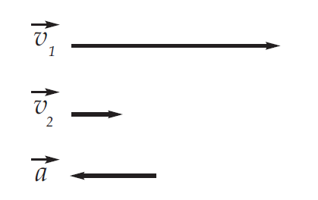
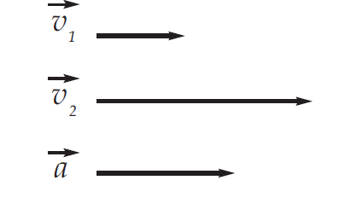
تقرير (2): اتجاه التسارع
 اتجاه التسارع يعتمد على قيمة V1,V2.

Slide 7
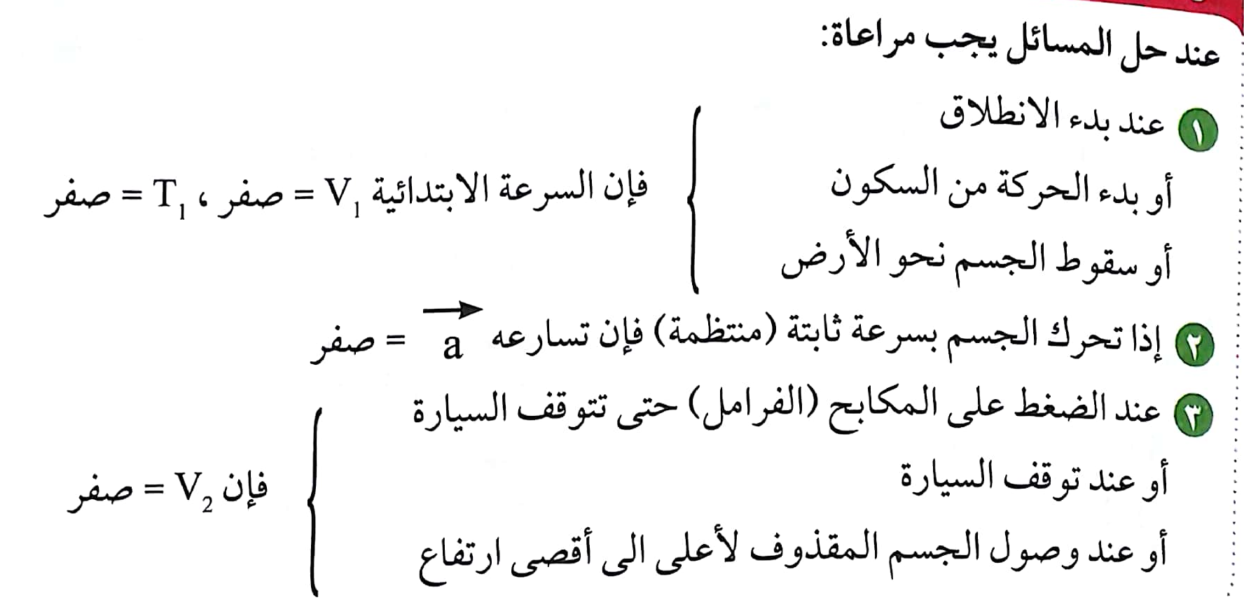
تقرير (3): ملاحظات قبل حل مسائل التسارع

Slide 8

تدريبات

Slide 9
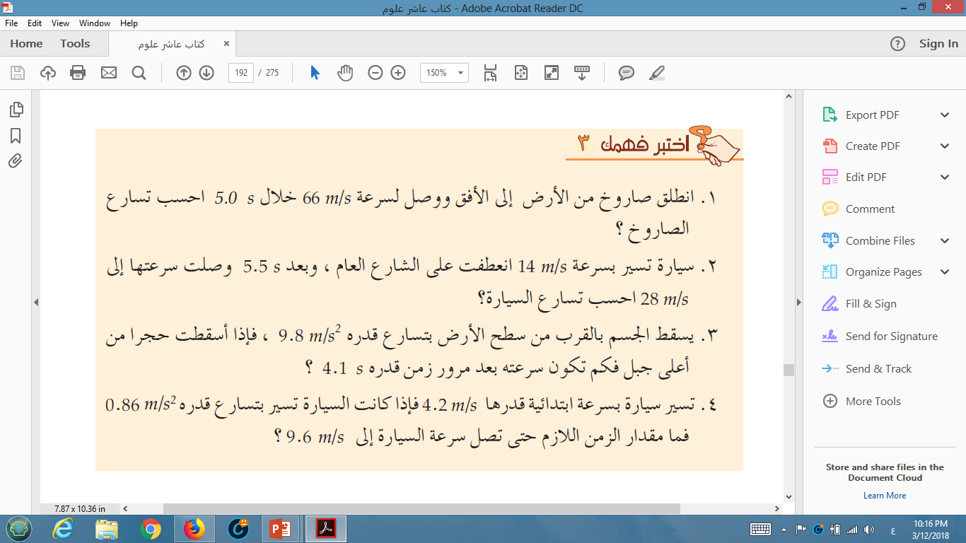
إجابة اختبر فهمك 3 ص 191

Slide 13
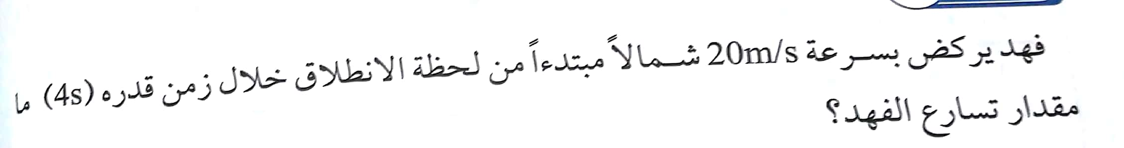

Slide 14
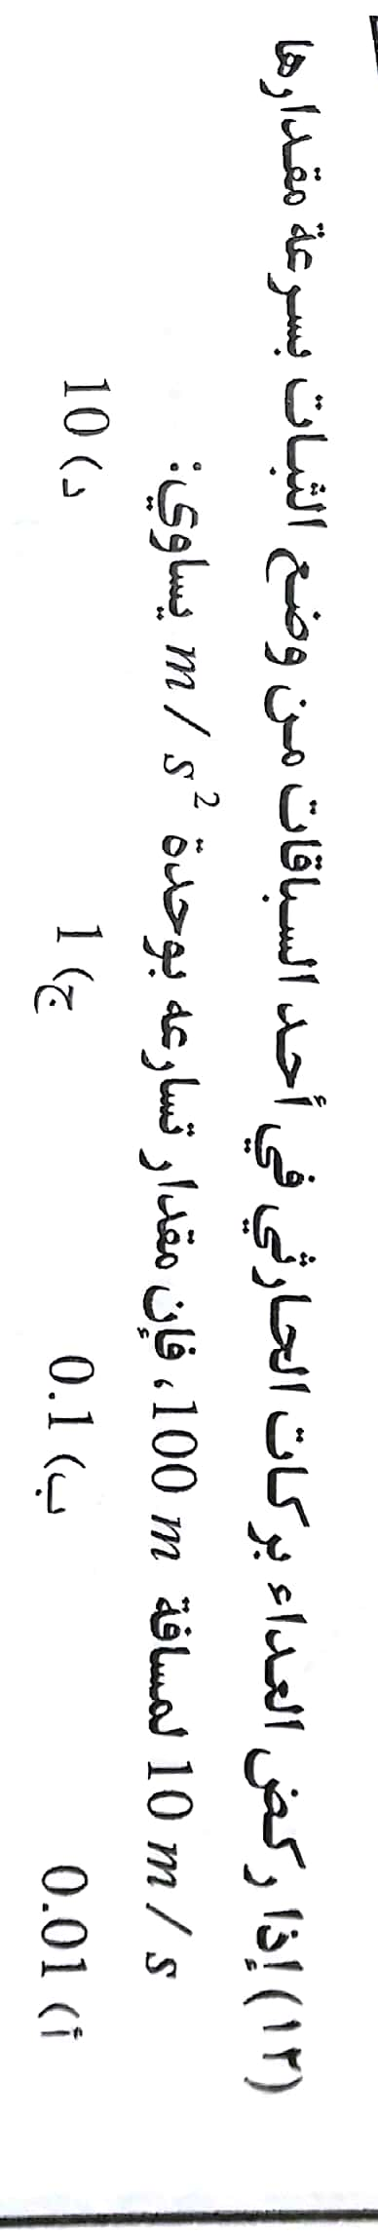
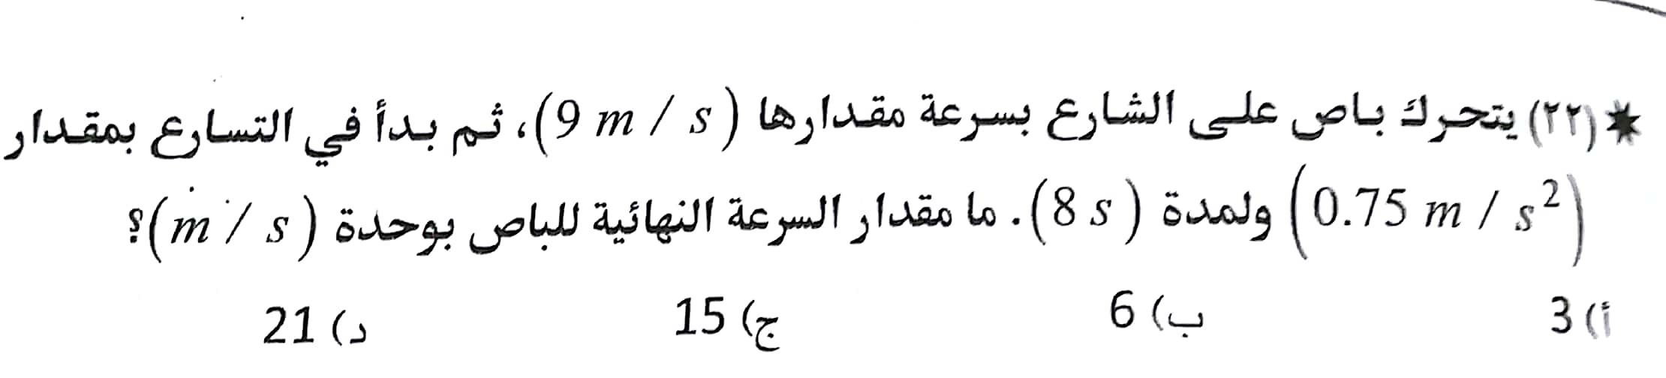

Slide 15
لندرس ملف التسارع الجزء الثاني:
العلاقات
البيانية بين كل من الموقع والزمن والسرعة والزمن
سؤالين عن التسارع
ملف التسارع ج2
التمثيل البياني للتسارع
نشاط عملي
تدريبات

Slide 16
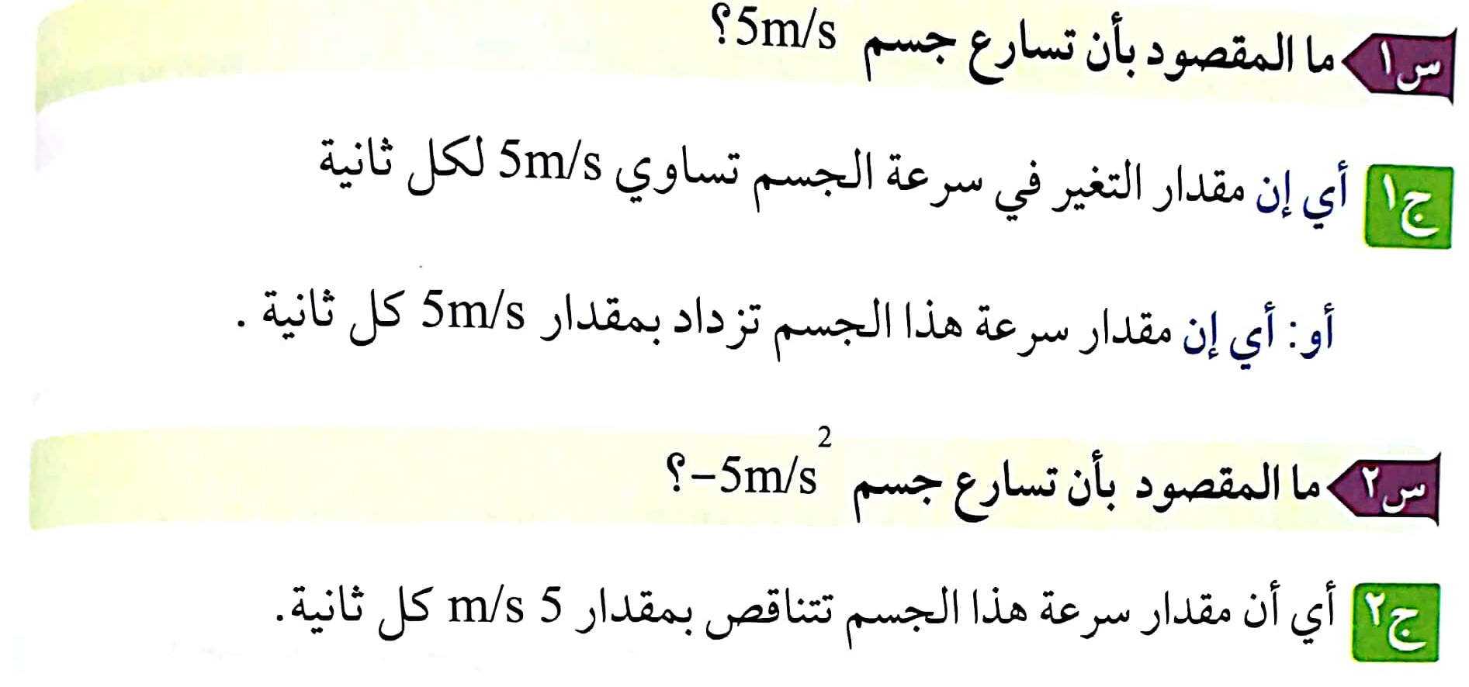
سؤالين عن التسارع:

Slide 17

التمثيل البياني للتسارع:
⬅كيف يمكن حساب التسارع من الرسم البياني؟
⬅مثلي القيم التالية بيانياً ثم أوجدي التسارع.
20 | 40 | 60 | 80 | 100 | السرعة المتجهة
10 | 8 | 6 | 4 | 2 | الزمن

Slide 18
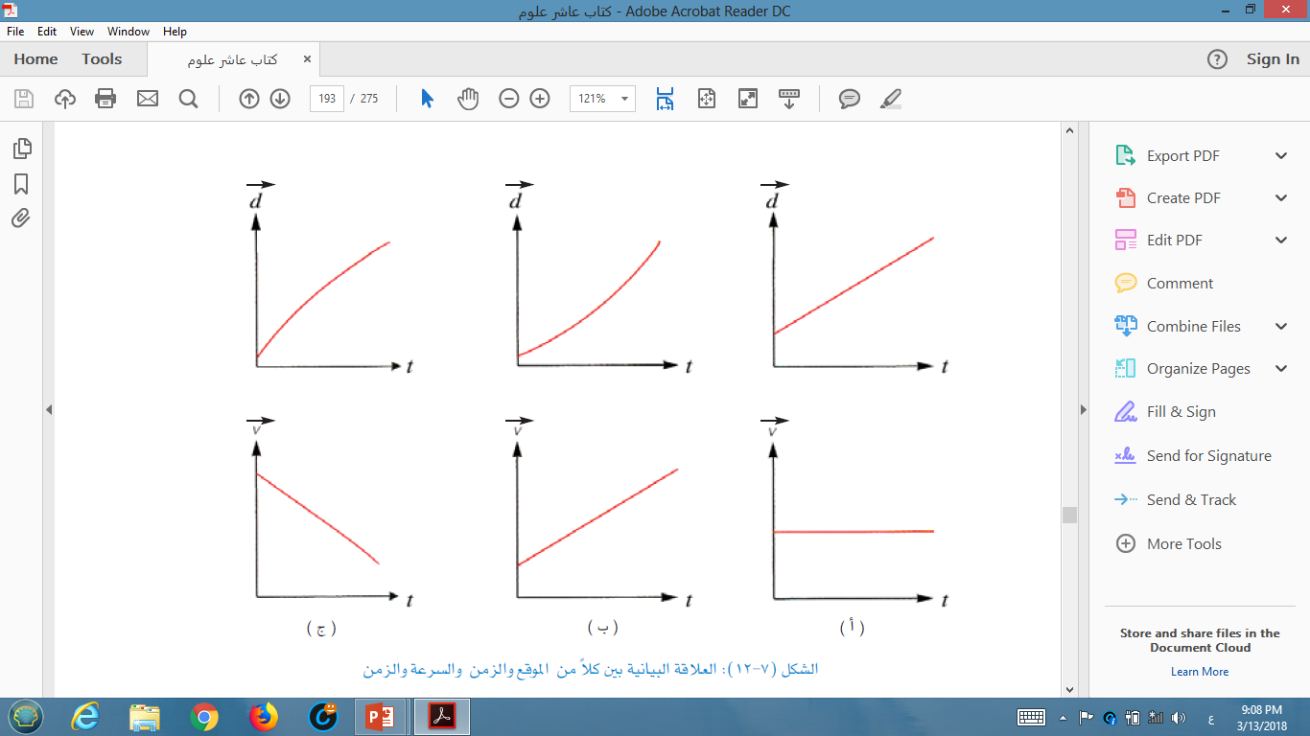
العلاقات البيانية بين كل من الموقع والزمن والسرعة والزمن:
ضعي وصف مناسب للرسوم البيانية التالية:

Slide 19

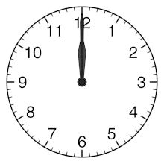
نشاط عملي:
0m
5m
10m
15m
20m
25m
30m
35m
40m
40 | 35 | 30 | 25 | 20 | 15 | 10 | 5 | 0 | الموقع
18 | 16 | 14 | 12 | 10 | 8 | 6 | 2 | 0 | الزمن

Slide 20
احسبي السرعة المتجهة لكل موقع ثم مثلي العلاقة بين السرعة المتجهة والزمن.
40 | 35 | 30 | 25 | 20 | 15 | 10 | 5 | 0 | الموقع
18 | 16 | 14 | 12 | 10 | 8 | 6 | 2 | 0 | الزمن
 |  |  |  |  |  |  |  |  | السرعة المتجهة

Slide 22
تدريبات

Slide 23
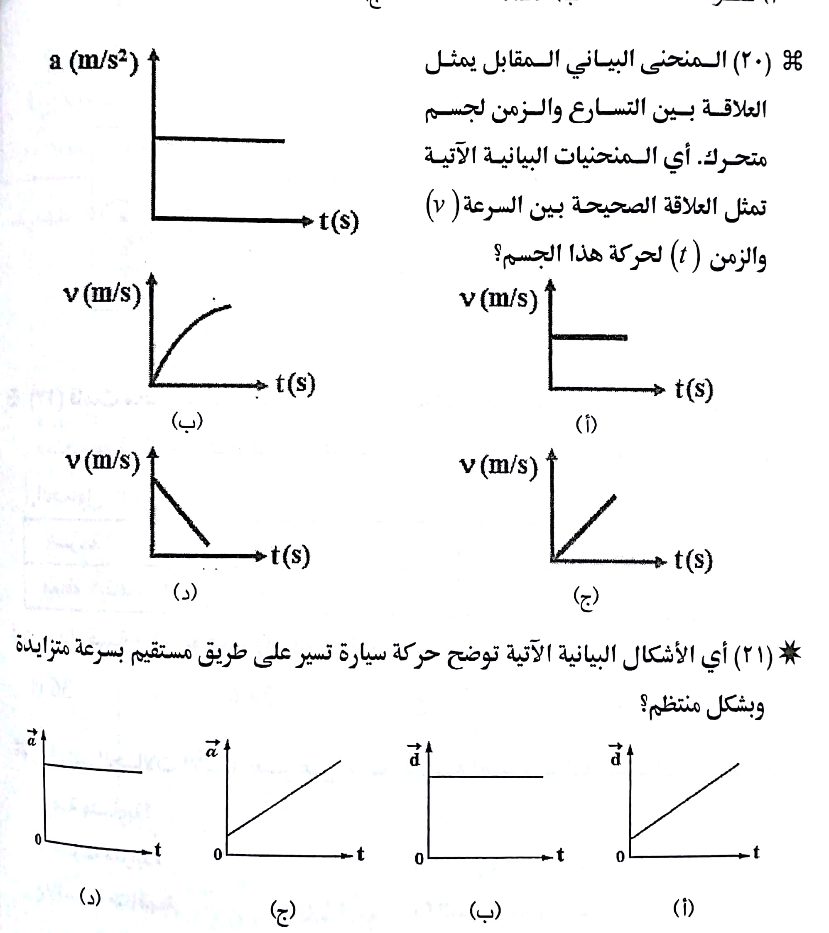

Slide 24
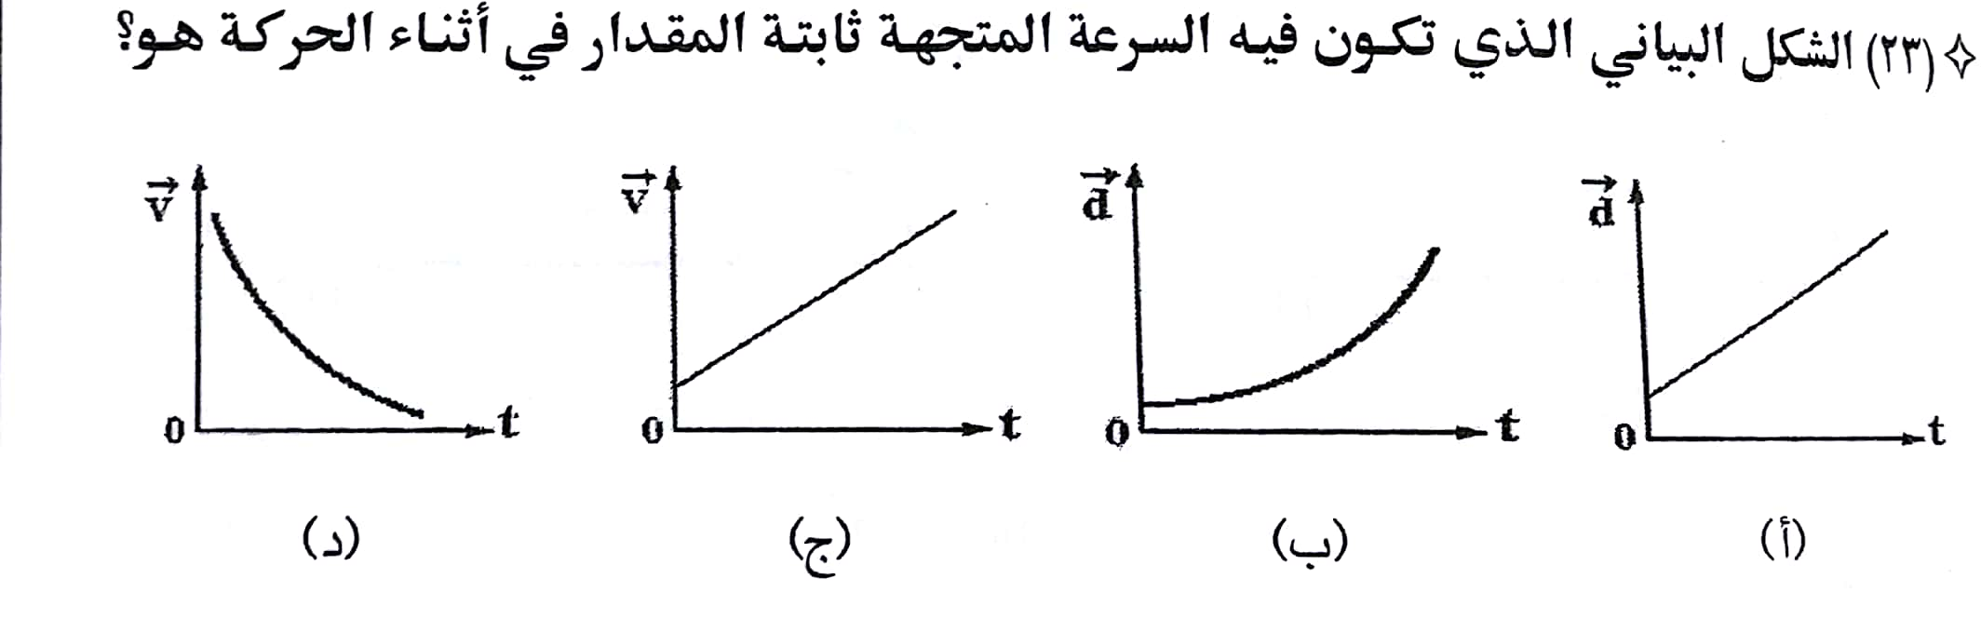

Slide 25
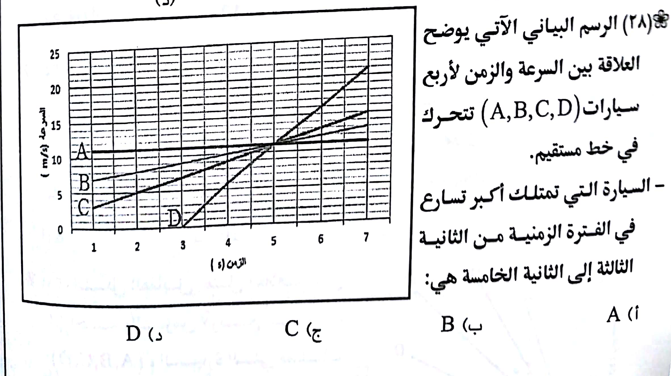

Slide 26
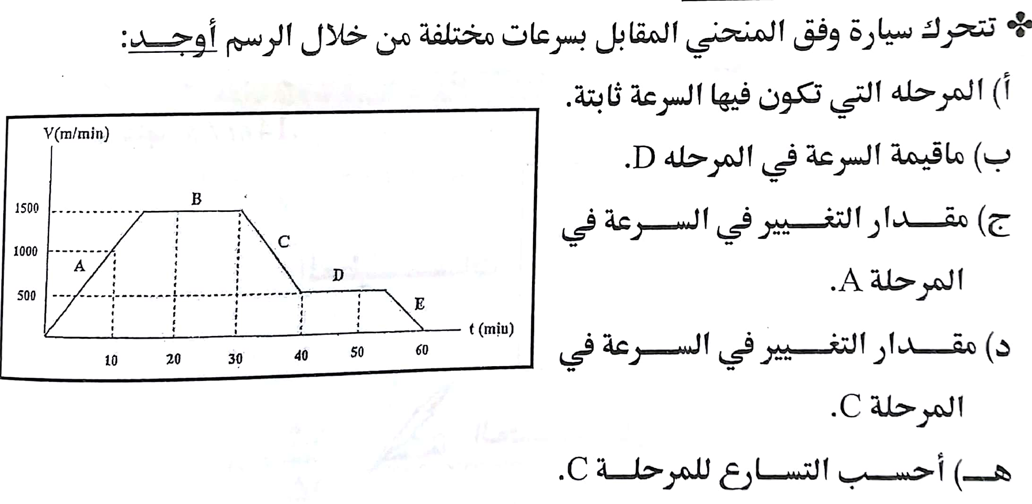

Slide 27
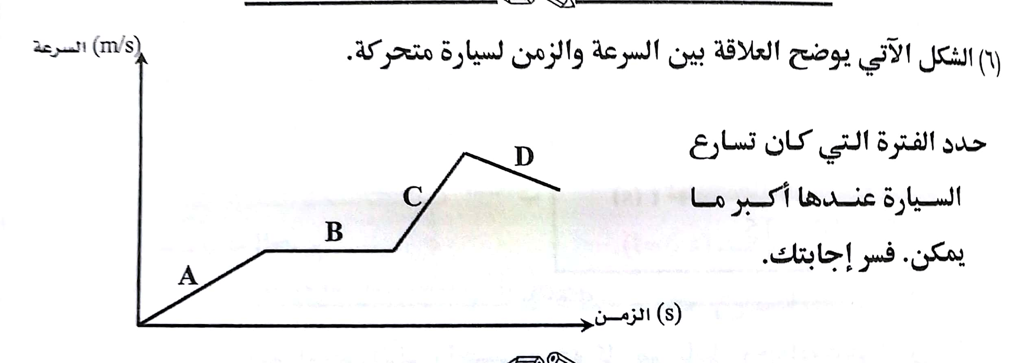

Slide 28
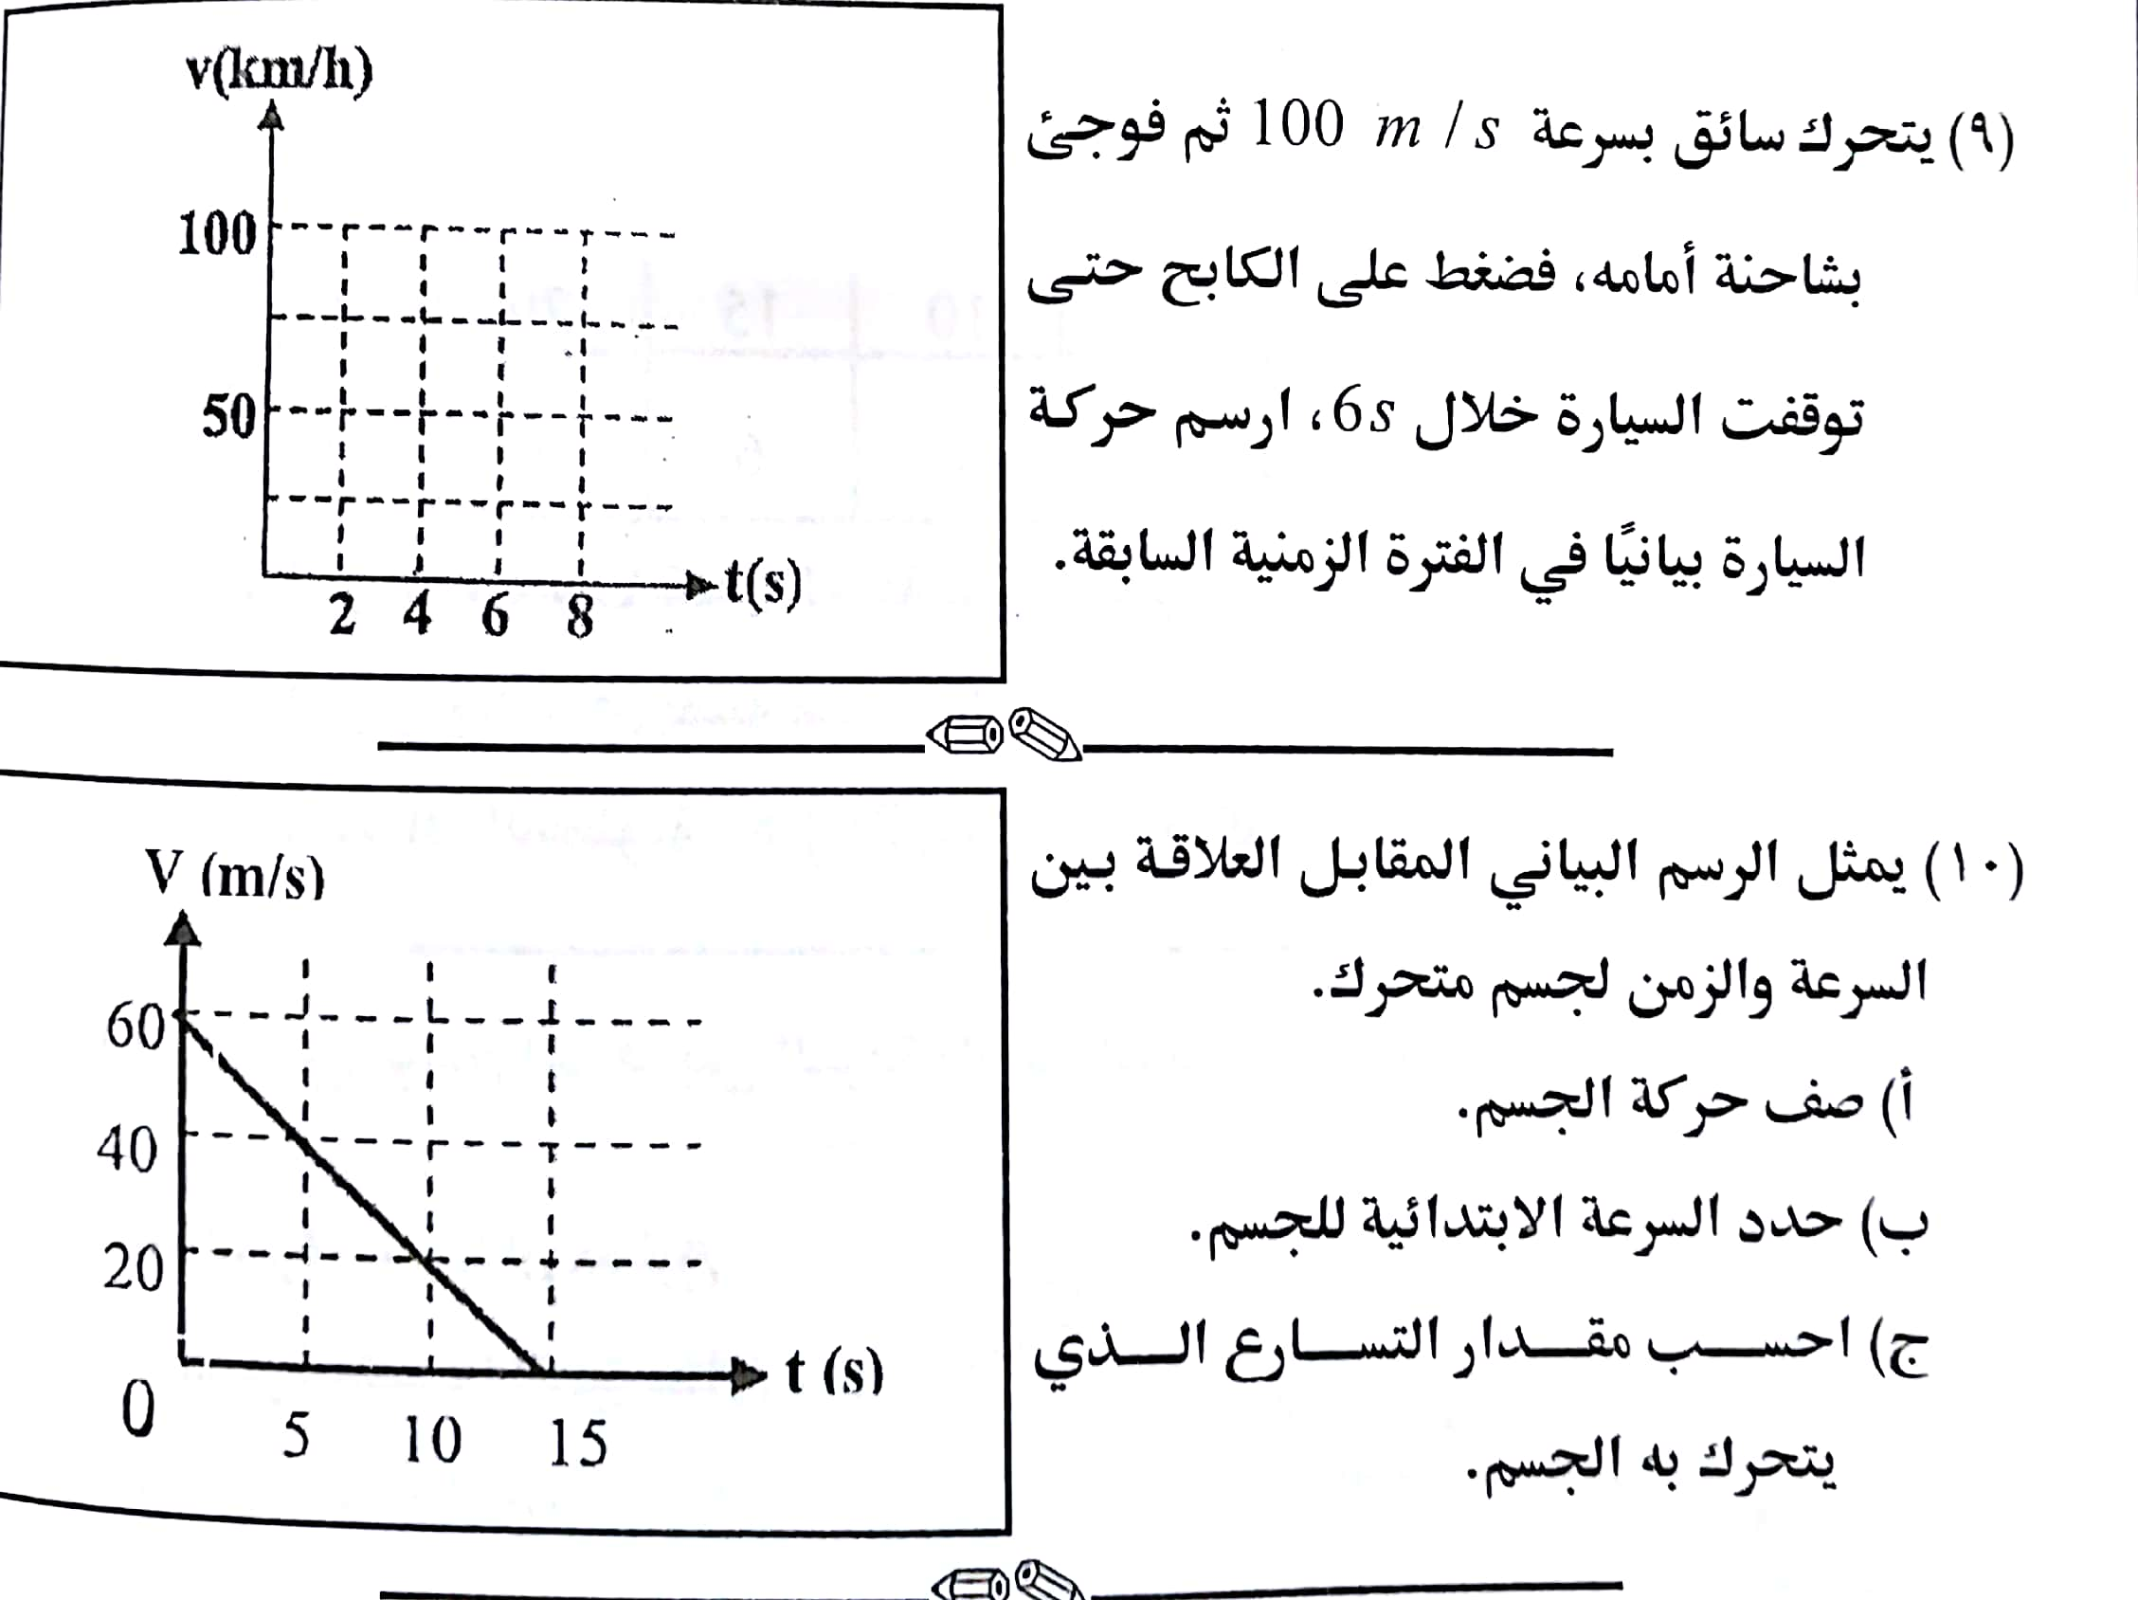

Slide 30
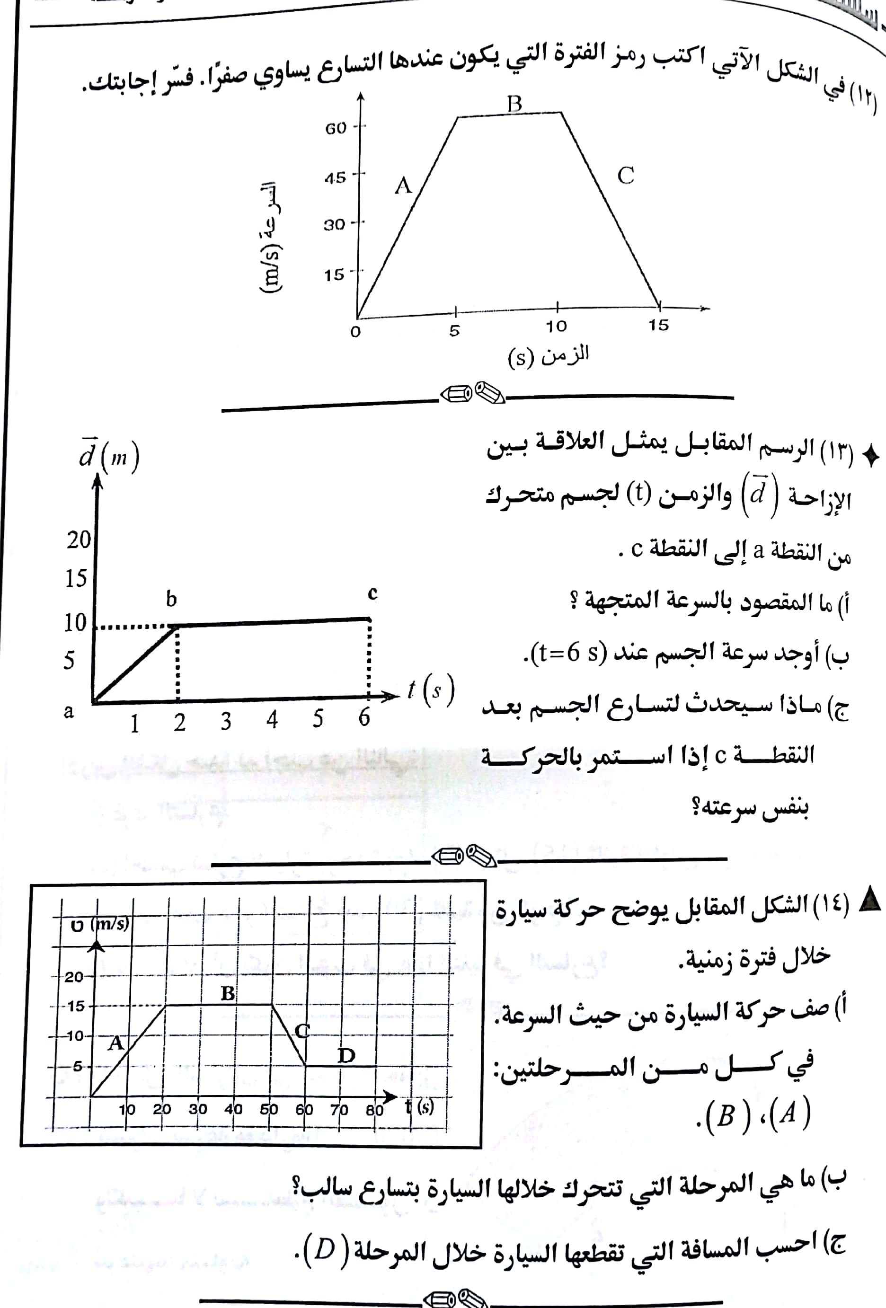

Slide 31
